Slide 1
倍增
东营市胜利第一中学
高天宇

Slide 2
什么是倍增
倍增是根据已经得到的信息，将考虑的范围扩大一倍，从而加速操作的一种思想
使用了倍增思想的算法：
归并排序，快速幂
基于ST表的RMQ算法和树上倍增找LCA
FFT、后缀数组等高级算法

Slide 3
倍增相关问题的分类
在变化规则相同的情况下加速状态转移
加速区间操作
后缀数组等高级算法

Slide 4
在变化规则相同的情况下加速状态转移
归并排序，快速幂
以及其它

Slide 5
归并排序
（强行往倍增上面靠。。。）
归并排序是一个递归过程merge_sort(l,r)，表示要将位置l到位置r之间的数字排列成有序
令mid=(l+r)/2，过程大致如下：
merge_sort(l,mid)
merge_sort(mid+1,r)
merge(l,mid,mid+1,r)
Notes:
共7min

Slide 6
归并排序
merge(l,mid,mid+1,r)负责将l到mid的有序区间和mid+1到r的有序区间合并成一个新的有序区间。执行完merge函数后，从l到r将变为有序。
merge函数执行前必须保证l到mid有序，mid+1到r有序

Slide 7
归并排序
merge如何实现？
为l到mid区间和mid+1到r区间分别设定一个头指针pLeft和pRight。开一个临时数组tmp，给tmp设定一个指针pTmp
初始时pLeft=l，pRight=mid+1
每次比较a[pLeft]和a[pRight]，如果a[pLeft]<a[pRight]，那么将a[pLeft]加入tmp数组，tmp指针后移，pLeft后移。反之亦然。
最后将tmp中的数字复制回a数组
Notes:
5min

Slide 8
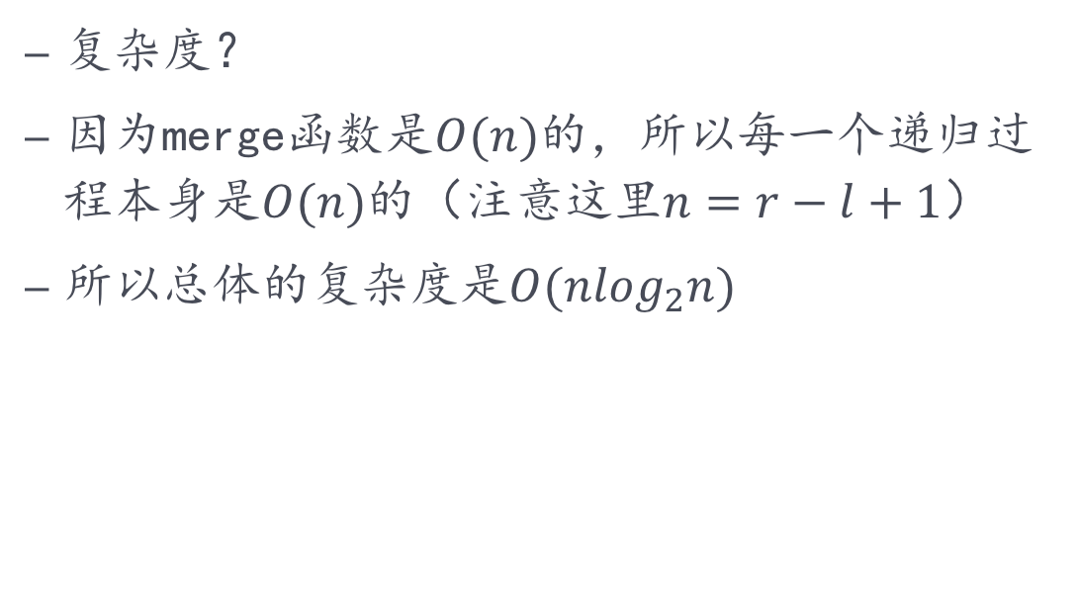
归并排序
复杂度？
因为merge函数是$O(n)$的，所以每一个递归过程本身是$O(n)$的（注意这里$n=r−l+1）$
所以总体的复杂度是$O(nlog_{2}n)$
Notes:
5min

Slide 9
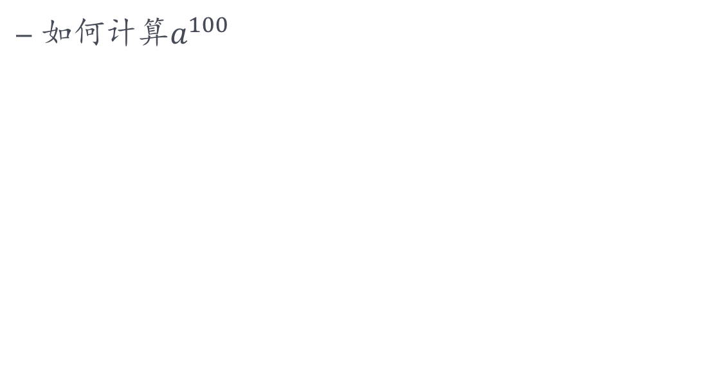
快速幂
如何计算$a^{100}$
Notes:
共7min

Slide 10
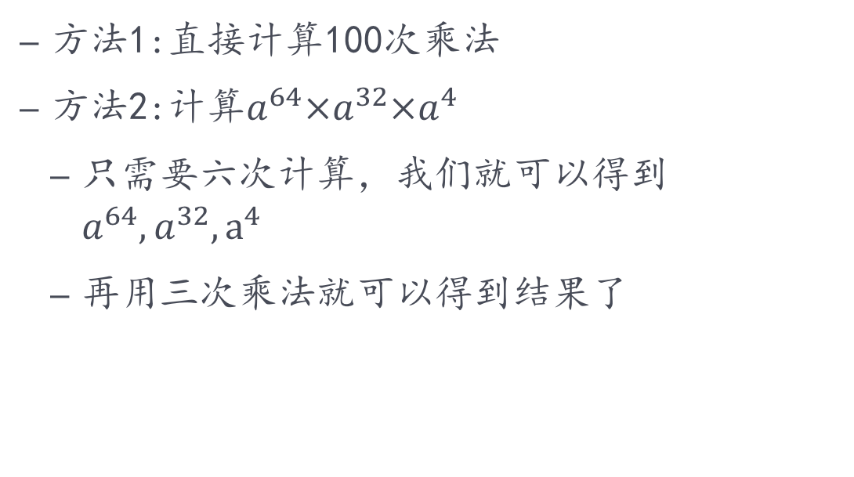
快速幂
方法1:直接计算100次乘法
方法2:计算$a^{64}×a^{32}×a^{4}$
只需要六次计算，我们就可以得到$a^{64},a^{32},a^{4}$
再用三次乘法就可以得到结果了

Slide 11
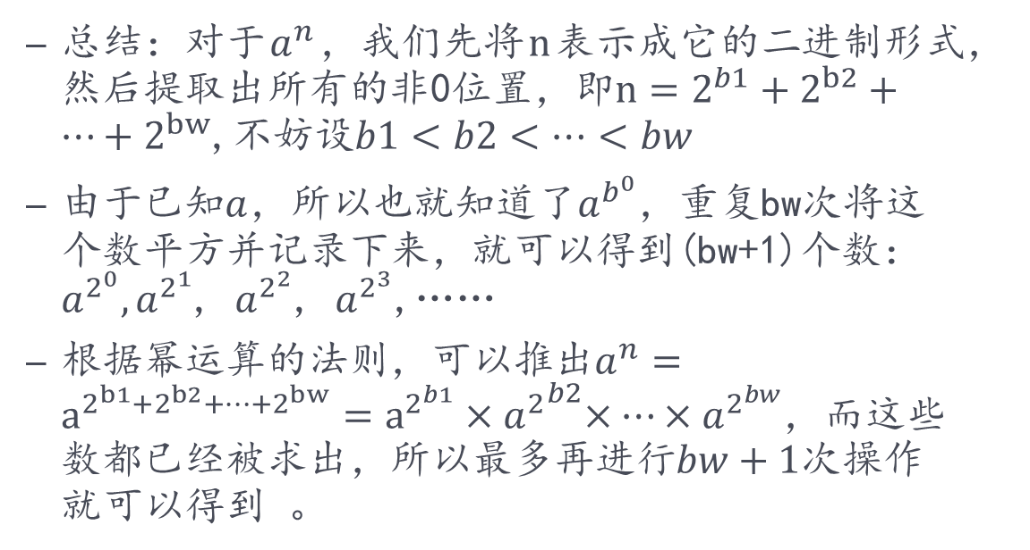
快速幂
总结：对于$a^{n}$，我们先将$n$表示成它的二进制形式，然后提取出所有的非0位置，即$n=2^{b1}+2^{b2}+…+2^{bw}$,不妨设$b1<b2<…<bw$
由于已知$a$，所以也就知道了$a^{b^{0}}$，重复bw次将这个数平方并记录下来，就可以得到(bw+1)个数：$a^{2^{0}},a^{2^{1}}$, $a^{2^{2}}$, $a^{2^{3}}$,……
根据幂运算的法则，可以推出$a^{n}=a^{2^{b1}+2^{b2}+…+2^{bw}}=a^{2^{b1}}{{×a}^{2}}^{b2}×…×a^{2^{bw}}$，而这些数都已经被求出，所以最多再进行$bw+1$次操作就可以得到 。

Slide 12
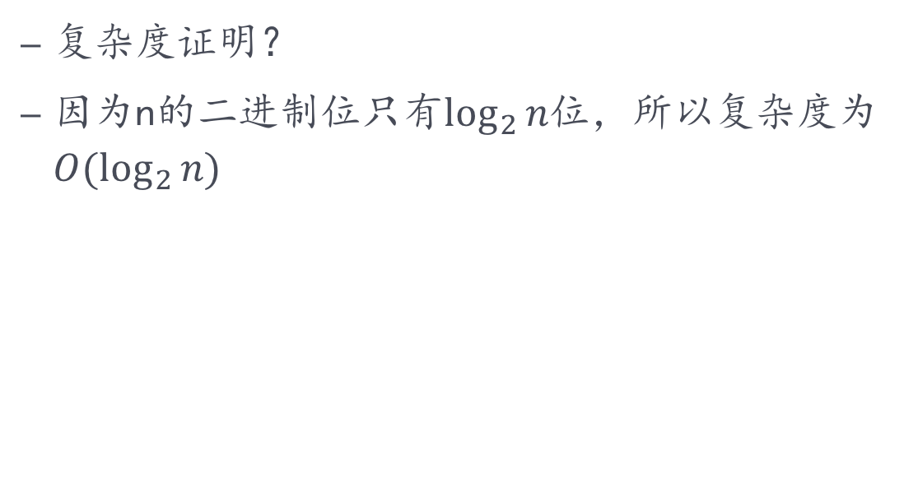
快速幂
复杂度证明？
因为n的二进制位只有$\log_{2}{n}$位，所以复杂度为$O(\log_{2}{n)}$

Slide 13
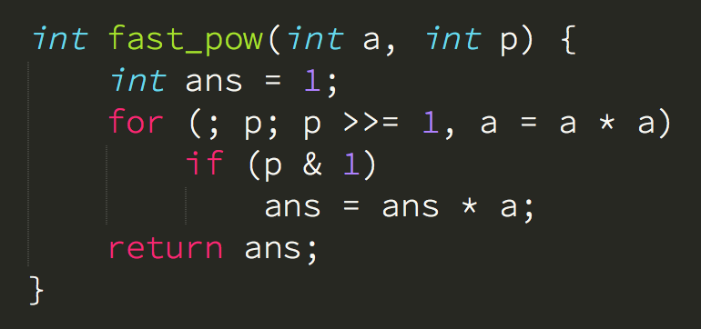
快速幂

Slide 14
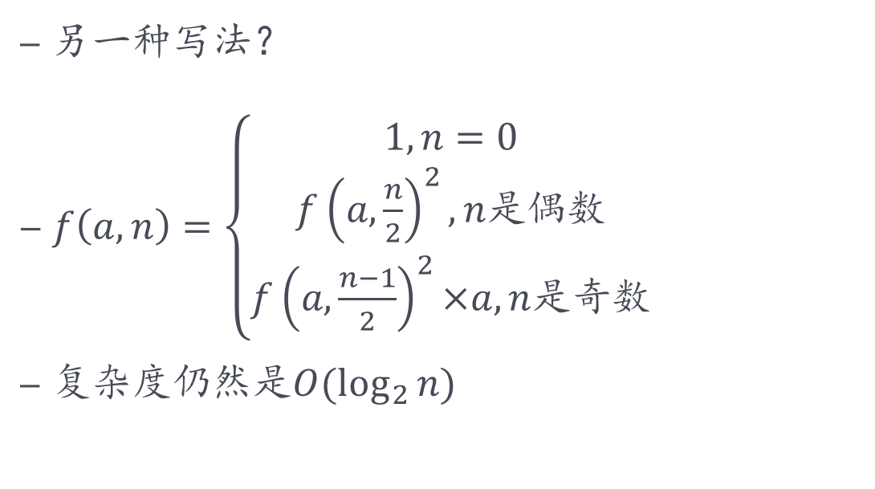
快速幂
另一种写法？
$f\left(a,n\right)=\left\{\begin{aligned}1, n=0 \\ &f{\left(a,\frac{n}{2}\right)}^{2},n是偶数 \\ f{\left(a,\frac{n−1}{2}\right)}^{2}×a,n是奇数\end{aligned}\right.$
复杂度仍然是$O(\log_{2}{n)}$

Slide 15
启发？
使用快速幂的时候，计算的不一定是整数，还有可能是一个实数，一个矩阵甚至是一个抽象的状态
只要满足“具有相同的变化规则这一点”，就可以使用快速幂
Notes:
1min

Slide 16
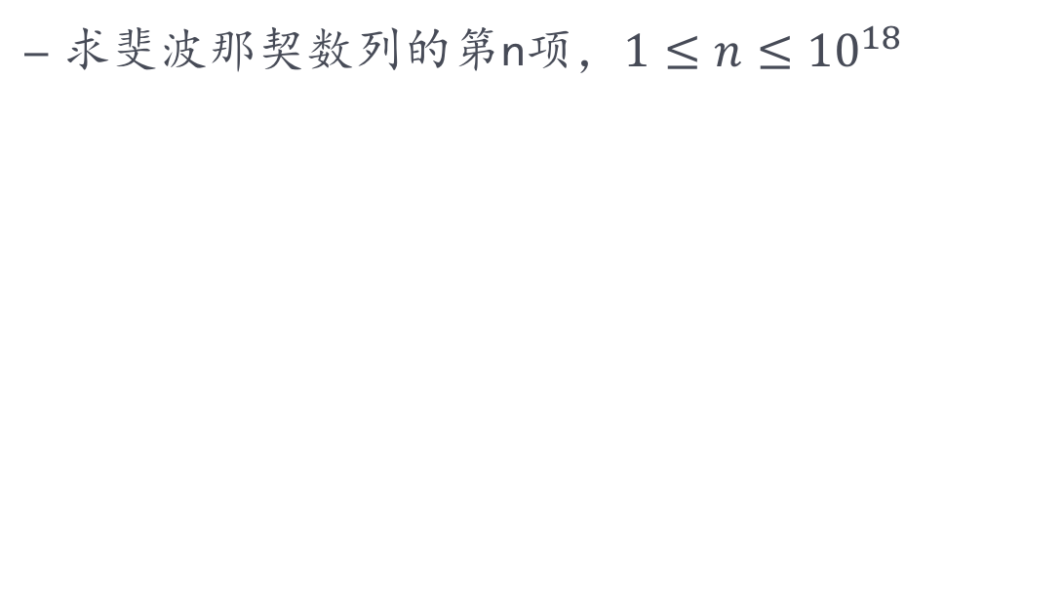
斐波那契数列
求斐波那契数列的第n项，$1≤n≤{10}^{18}$

Slide 17
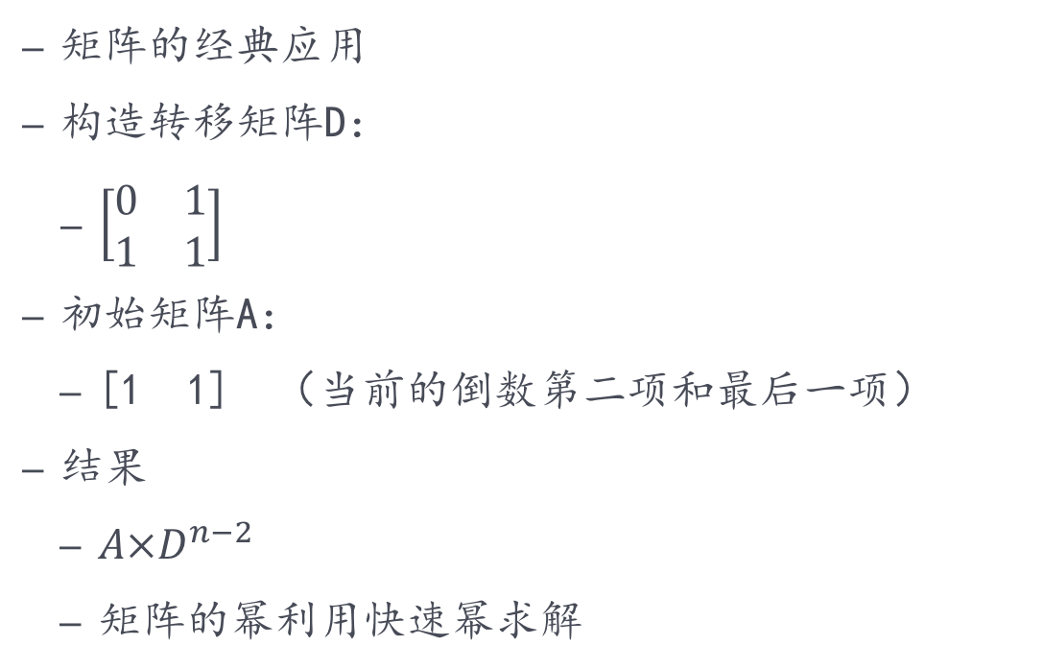
斐波那契数列
矩阵的经典应用
构造转移矩阵D：
$\left[\begin{matrix}0 & 1 \\ 1 & 1\end{matrix}\right]$
初始矩阵A：
[1 1] （当前的倒数第二项和最后一项）
结果
$A×D^{n−2}$
矩阵的幂利用快速幂求解
Notes:
10min

Slide 18
斐波那契数列
由此可见，矩阵可以利用自身的运算性质，结合快速幂，加速递推或者DP的转移

Slide 19
序列统计
小C有一个集合S，里面的元素都是小于M的非负整数。他用程序编写了一个数列生成器，可以生成一个长度为N的数列，数列中的每个数都属于集合S。
小C用这个生成器生成了许多这样的数列。但是小C有一个问题需要你的帮助：给定整数x，求所有可以生成出的，且满足数列中所有数的乘积mod M的值等于x的不同的数列有多少个。小C认为，两个数列{Ai}和{Bi}不同，当且仅当至少存在一个整数i，满足Ai≠Bi。另外，小C认为这个问题的答案可能很大，因此他只需要你帮助他求出答案mod 1004535809的值就可以了

Slide 20
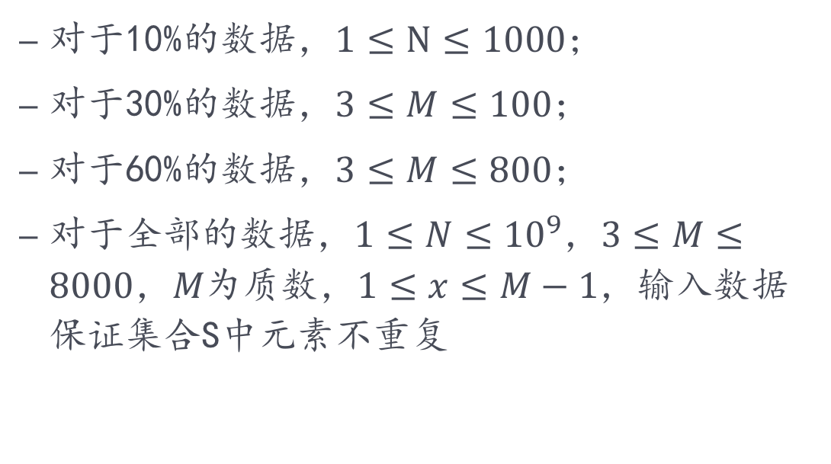
序列统计
对于10%的数据，$1≤N≤1000$；
对于30%的数据，$3≤M≤100$；
对于60%的数据，$3≤M≤800$；
对于全部的数据，$1≤N≤{10}^{9}，3≤M≤8000，M$为质数，$1≤x≤M−1$，输入数据保证集合S中元素不重复

Slide 21
序列统计
讨论
Notes:
讨论10min

Slide 22
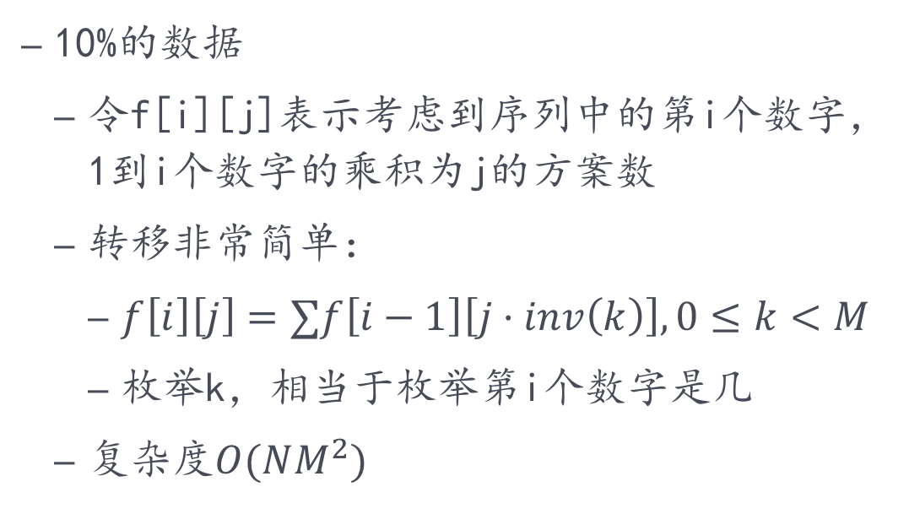
序列统计
10%的数据
令f[i][j]表示考虑到序列中的第i个数字，1到i个数字的乘积为j的方案数
转移非常简单：
$f\left[i\right]\left[j\right]=∑f\left[i−1\right]\left[j·inv\left(k\right)\right],0≤k<M$
枚举k，相当于枚举第i个数字是几
复杂度$O(NM^{2})$
Notes:
2min

Slide 23
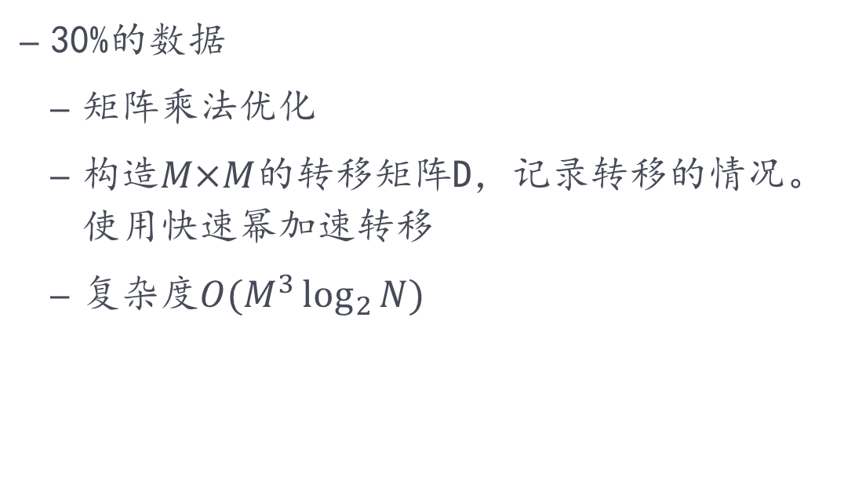
序列统计
30%的数据
矩阵乘法优化
构造$M×M$的转移矩阵D，记录转移的情况。使用快速幂加速转移
复杂度$O(M^{3}\log_{2}{N)}$
Notes:
2min

Slide 24
序列统计
60%的数据
回到10%时候的思路，我们将DP状态的第二维，看成是一个“对象”。这个“对象”和数字、矩阵一样，我们给它定义一个乘法操作——由两个这样的对象合并可以得到一个新的对象
举个例子
Notes:
例子：M=3
10min

Slide 25
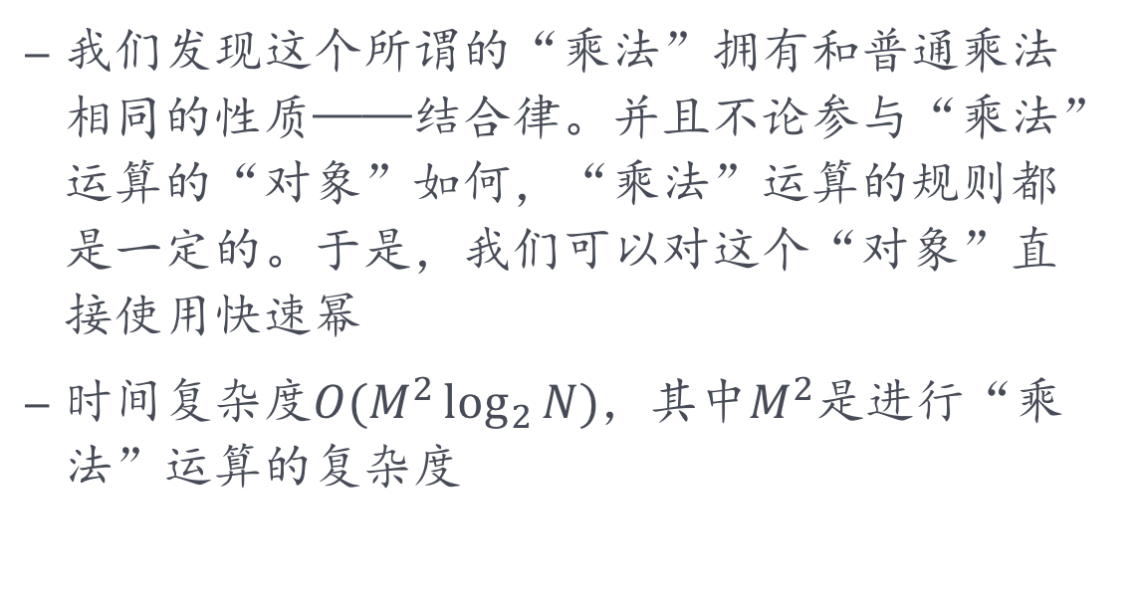
序列统计
我们发现这个所谓的“乘法”拥有和普通乘法相同的性质——结合律。并且不论参与“乘法”运算的“对象”如何，“乘法”运算的规则都是一定的。于是，我们可以对这个“对象”直接使用快速幂
时间复杂度$O(M^{2}\log_{2}{N})$，其中$M^{2}$是进行“乘法”运算的复杂度

Slide 26
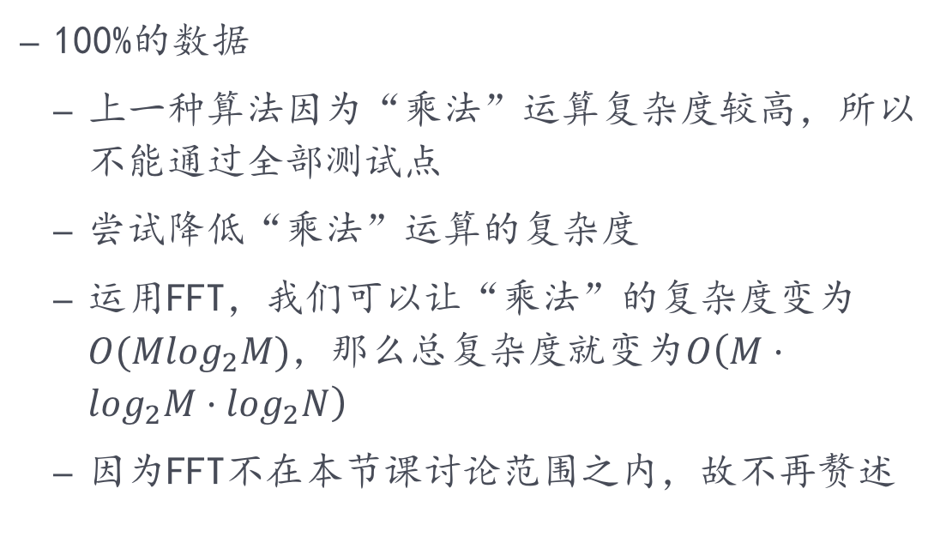
序列统计
100%的数据
上一种算法因为“乘法”运算复杂度较高，所以不能通过全部测试点
尝试降低“乘法”运算的复杂度
运用FFT，我们可以让“乘法”的复杂度变为$O(Mlog_{2}M)$，那么总复杂度就变为$O\left(M·log_{2}M·log_{2}N\right)$
因为FFT不在本节课讨论范围之内，故不再赘述
Notes:
简单介绍fft，5min

Slide 27
加速区间操作
RMQ，树上倍增
以及其它

Slide 28
RMQ算法
RMQ（Range Minimum/Maximum Query），即区间最值查询，是指这样一个问题：对于长度为n的数列A，回答若干询问RMQ(A,i,j)，返回数列A中下标在i，j之间的最小/大值。

Slide 29
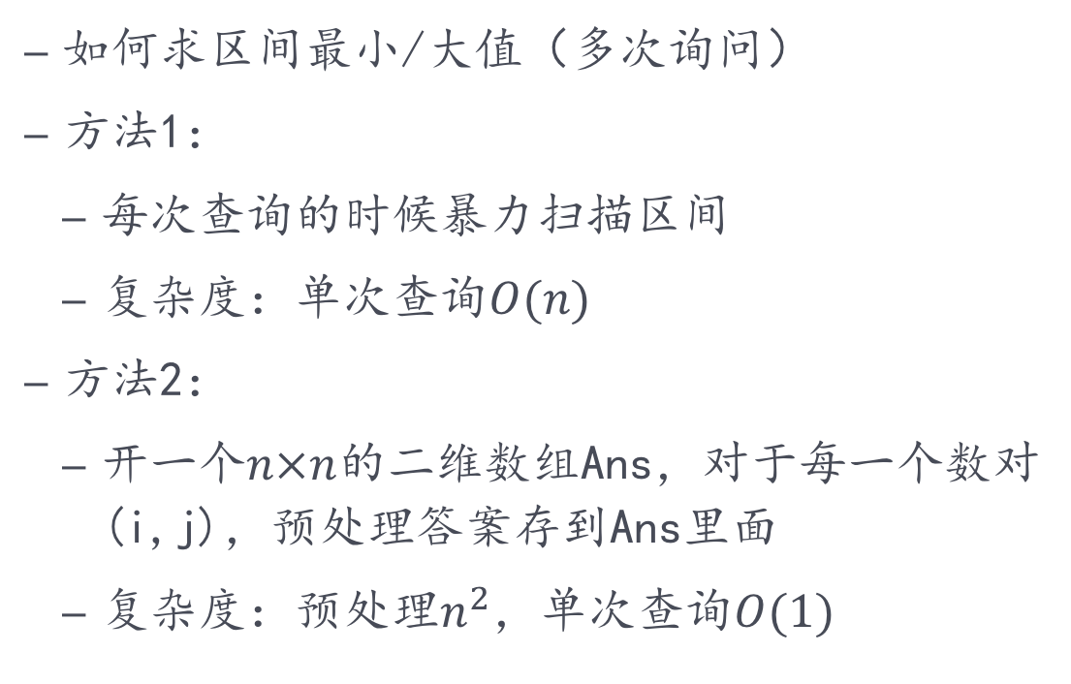
RMQ算法
如何求区间最小/大值（多次询问）
方法1：
每次查询的时候暴力扫描区间
复杂度：单次查询$O(n)$
方法2：
开一个$n×n$的二维数组Ans，对于每一个数对(i,j)，预处理答案存到Ans里面
复杂度：预处理$n^{2}$，单次查询$O(1)$
Notes:
2min

Slide 30
RMQ算法
显然以上算法的复杂度都不尽如人意，如何能用较短的时间预处理，又能用较快的时间查询呢？
是时候利用倍增思想了！

Slide 31
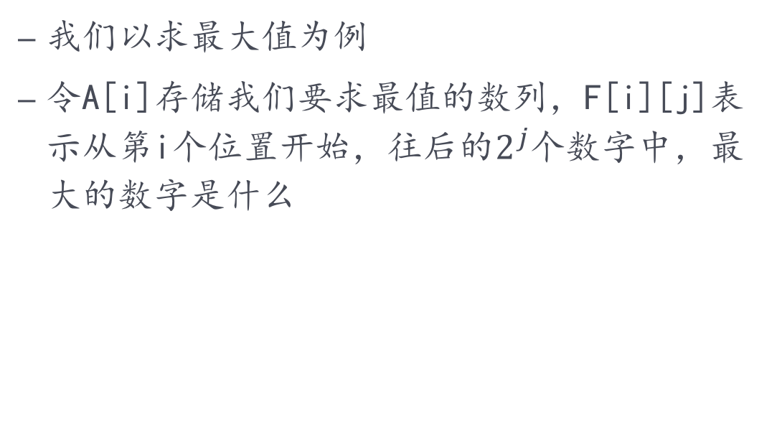
RMQ算法
我们以求最大值为例
令A[i]存储我们要求最值的数列，F[i][j]表示从第i个位置开始，往后的$2^{j}$个数字中，最大的数字是什么

Slide 32
RMQ算法
比如数列：3，5，2，4，7，6
F | 1 | 2 | 3 | 4 | 5 | 6
0(1) | 3 | 5 | 2 | 4 | 7 | 6
1(2) | 5 | 5 | 4 | 7 | 7 | -
2(4) | 5 | 7 | 7 | - | - | -
Notes:
7min

Slide 33
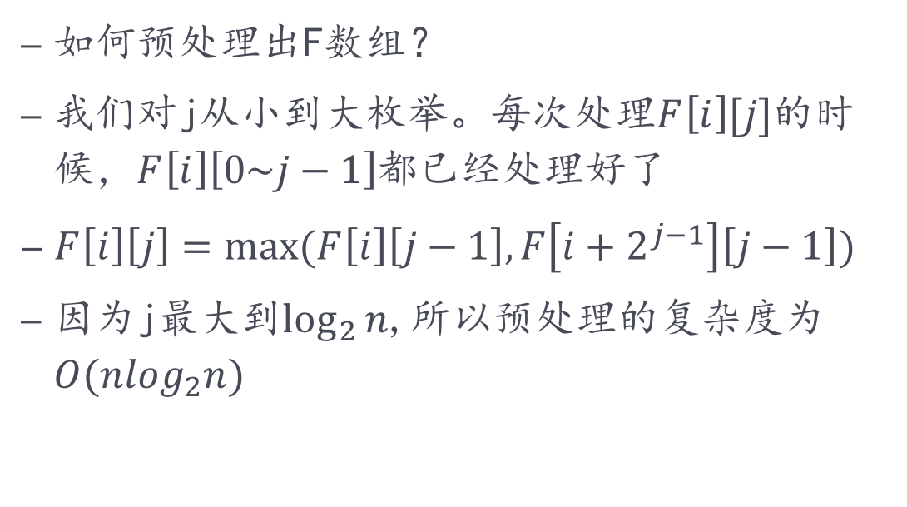
RMQ算法
如何预处理出F数组？
我们对j从小到大枚举。每次处理$F\left[i\right][j]$的时候，$F\left[i\right]\left[0\sim j−1\right]$都已经处理好了
$F\left[i\right]\left[j\right]=max⁡(F\left[i\right]\left[j−1\right],F\left[i+2^{j−1}\right]\left[j−1\right])$
因为j最大到$\log_{2}{n}$,所以预处理的复杂度为$O(nlog_{2}n)$
Notes:
5min

Slide 34
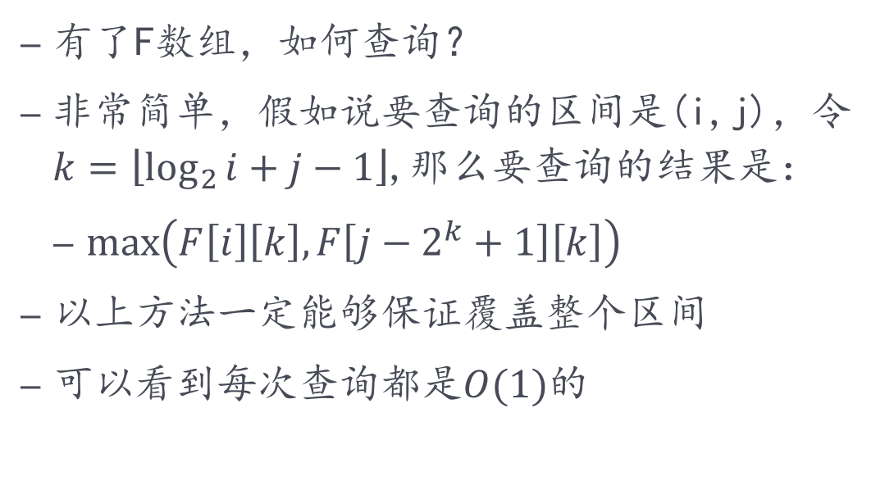
RMQ算法
有了F数组，如何查询？
非常简单，假如说要查询的区间是(i,j)，令$k=\left\lfloor \log_{2}{i+j−1}\right\rfloor$,那么要查询的结果是：
$\max\left(F\left[i\right]\left[k\right],F\left[j−2^{k}+1\right]\left[k\right]\right)$
以上方法一定能够保证覆盖整个区间
可以看到每次查询都是$O(1)$的
Notes:
请同学回答一下。讲一下log的做法5min，再讲O(1)5min。分情况解释一下——正好和不正好。然后讲一下c中如何使用log

Slide 35
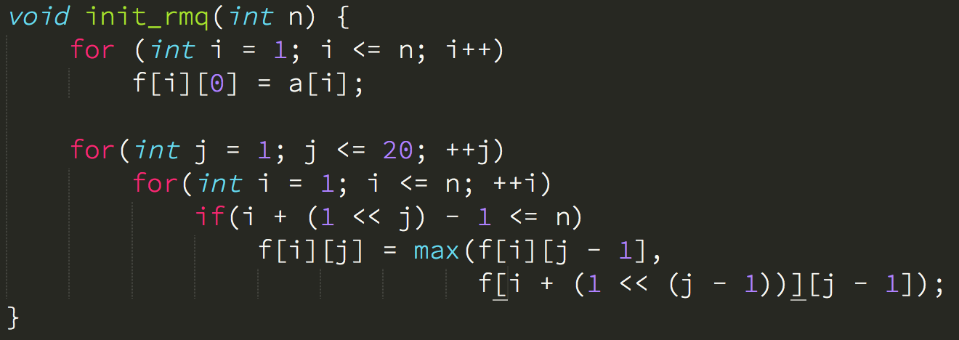
RMQ算法
Notes:
2min

Slide 36
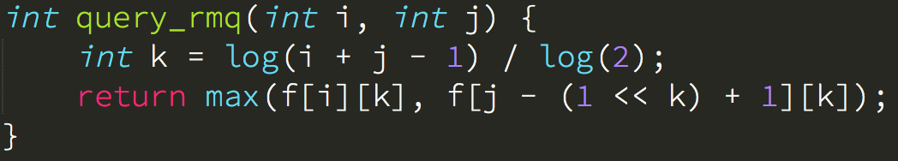
RMQ算法
Notes:
1min

Slide 37
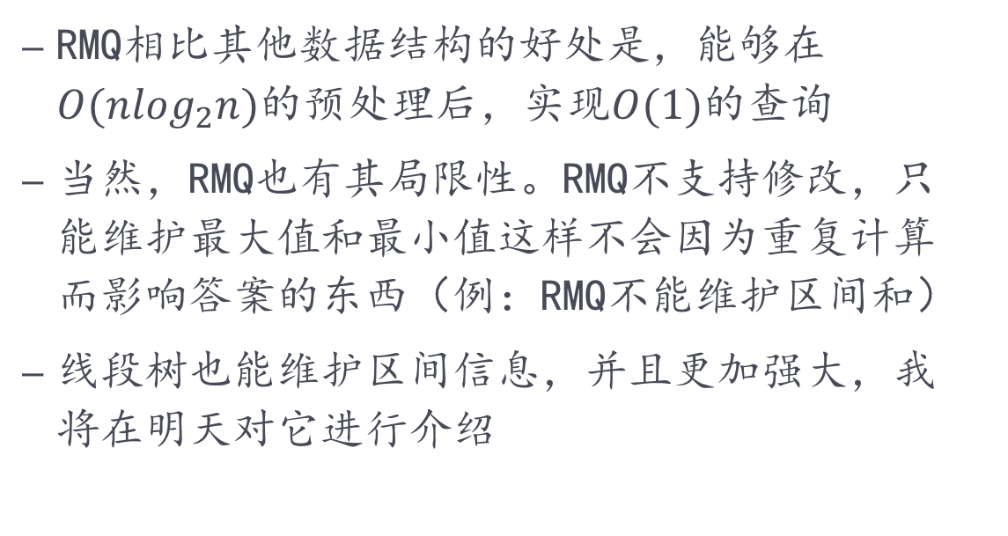
RMQ算法
RMQ相比其他数据结构的好处是，能够在$O(nlog_{2}n)$的预处理后，实现$O(1)$的查询
当然，RMQ也有其局限性。RMQ不支持修改，只能维护最大值和最小值这样不会因为重复计算而影响答案的东西（例：RMQ不能维护区间和）
线段树也能维护区间信息，并且更加强大，我将在明天对它进行介绍
Notes:
3min 线段树：区间查询，区间修改

Slide 38
RMQ算法
RMQ常见应用
无修改时求区间最小/大值，特别是需要优化常数，或者询问次数大于序列长度的时候
后缀数组求LCP
Notes:
1min

Slide 39
倍增查找LCA
LCA（Least Common Ancestors），即最近公共祖先，是指在有根树中，找出某两个结点u和v最近的公共祖先

Slide 40
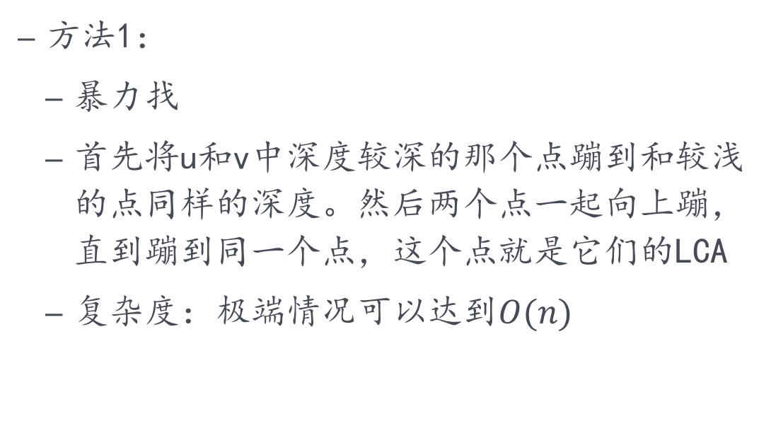
倍增查找LCA
方法1：
暴力找
首先将u和v中深度较深的那个点蹦到和较浅的点同样的深度。然后两个点一起向上蹦，直到蹦到同一个点，这个点就是它们的LCA
复杂度：极端情况可以达到$O(n)$
Notes:
2min

Slide 41
倍增查找LCA
方法2：
运用DFS序
DFS序就是用DFS方法遍历整棵树得到的序列。
两个点的LCA一定是两个点在DFS序中出现的位置之间深度最小的那个点
寻找最小值？
使用我们刚刚学习的RMQ
Notes:
5min

Slide 42
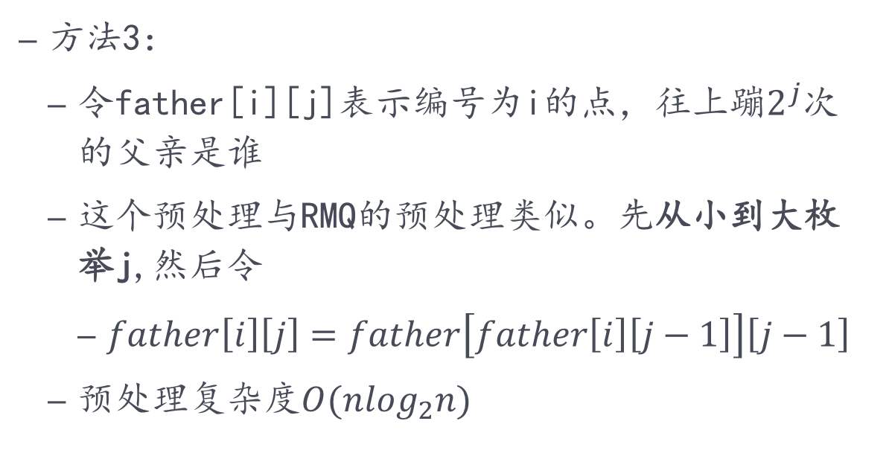
倍增查找LCA
方法3：
令father[i][j]表示编号为i的点，往上蹦$2^{j}$次的父亲是谁
这个预处理与RMQ的预处理类似。先从小到大枚举j,然后令
$father\left[i\right]\left[j\right]=father\left[father\left[i\right]\left[j−1\right]\right]\left[j−1\right]$
预处理复杂度$O(nlog_{2}n)$
Notes:
共15min

Slide 43
倍增查找LCA
那么如何查询呢？
我们分两步走：
将u和v移动到同样的深度
u和v同时向上移动，直到重合。第一个重合的点即为LCA

Slide 44
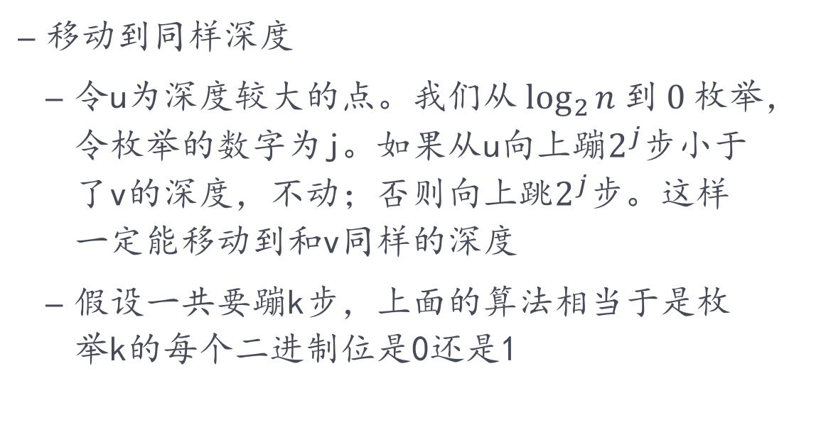
倍增查找LCA
移动到同样深度
令u为深度较大的点。我们从$\log_{2}{n}$到$0$枚举，令枚举的数字为j。如果从u向上蹦$2^{j}$步小于了v的深度，不动；否则向上跳$2^{j}步$。这样一定能移动到和v同样的深度
假设一共要蹦k步，上面的算法相当于是枚举k的每个二进制位是0还是1

Slide 45
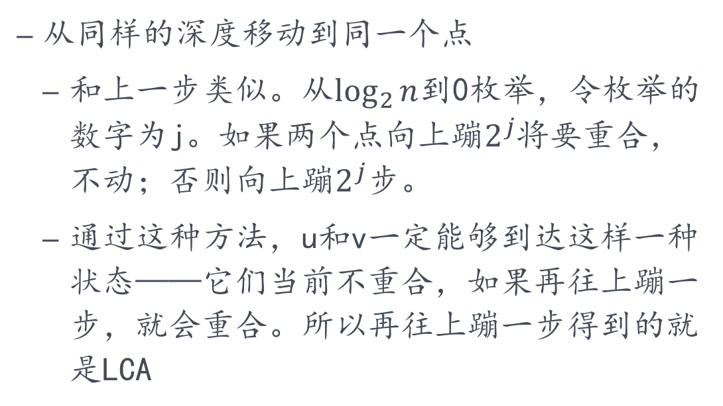
倍增查找LCA
从同样的深度移动到同一个点
和上一步类似。从$\log_{2}{n}$到0枚举，令枚举的数字为j。如果两个点向上蹦$2^{j}$将要重合，不动；否则向上蹦$2^{j}$步。
通过这种方法，u和v一定能够到达这样一种状态——它们当前不重合，如果再往上蹦一步，就会重合。所以再往上蹦一步得到的就是LCA

Slide 46
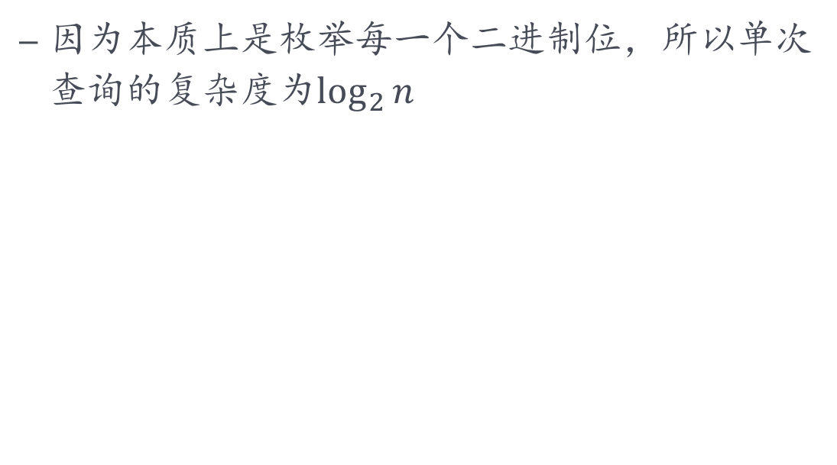
倍增查找LCA
因为本质上是枚举每一个二进制位，所以单次查询的复杂度为$\log_{2}{n}$

Slide 47
倍增查找LCA
我们注意到，在整个倍增查找LCA的过程中，从u到v的整条路径都被扫描了一遍。如果我们在倍增数组F[i][j]中再记录一些别的信息，就可以实现树路径信息的维护和查询
来看一个例子
Notes:
1min

Slide 48
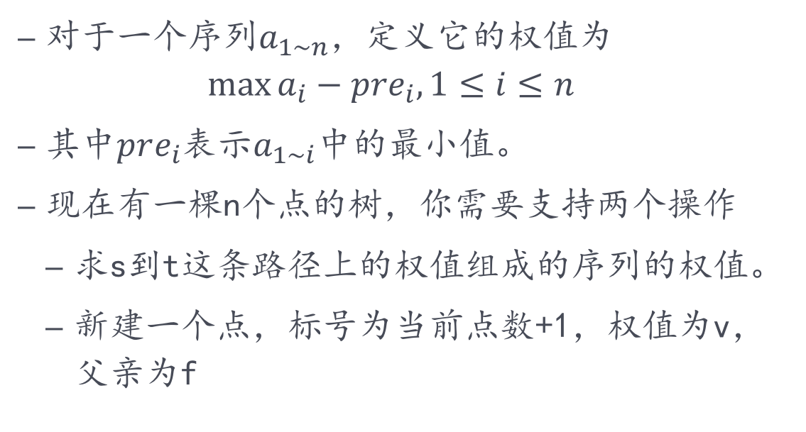
动态树
对于一个序列$a_{1∼n}$，定义它的权值为
$$\max{a_{i}−pre_{i},1≤i≤n}$$
其中$pre_{i}$表示$a_{1∼i}$中的最小值。
现在有一棵n个点的树，你需要支持两个操作
求s到t这条路径上的权值组成的序列的权值。
新建一个点，标号为当前点数+1，权值为v，父亲为f

Slide 49
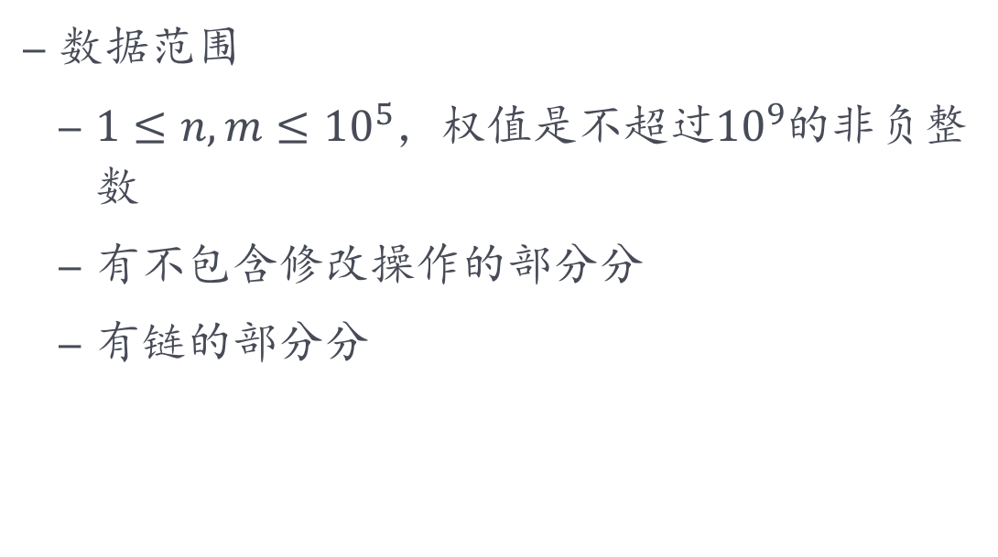
动态树
数据范围
$1≤n,m≤{10}^{5}$，权值是不超过${10}^{9}$的非负整数
有不包含修改操作的部分分
有链的部分分

Slide 50
动态树
讨论时间
Ps：不要被题目名称所迷惑
Notes:
思考10min

Slide 51
动态树
不带修改操作时
只考虑链
如果我们将一个序列分成L和R两个部分，那么答案可能有三种情况——pre[i]和a[i]都在L中；pre[i]和a[i]都在R中；pre[i]在L中，a[i]在R中
而用倍增的方法处理时，恰好会将整个序列分成若干块。
Notes:
延伸一下三部分答案的思想，3min

Slide 52
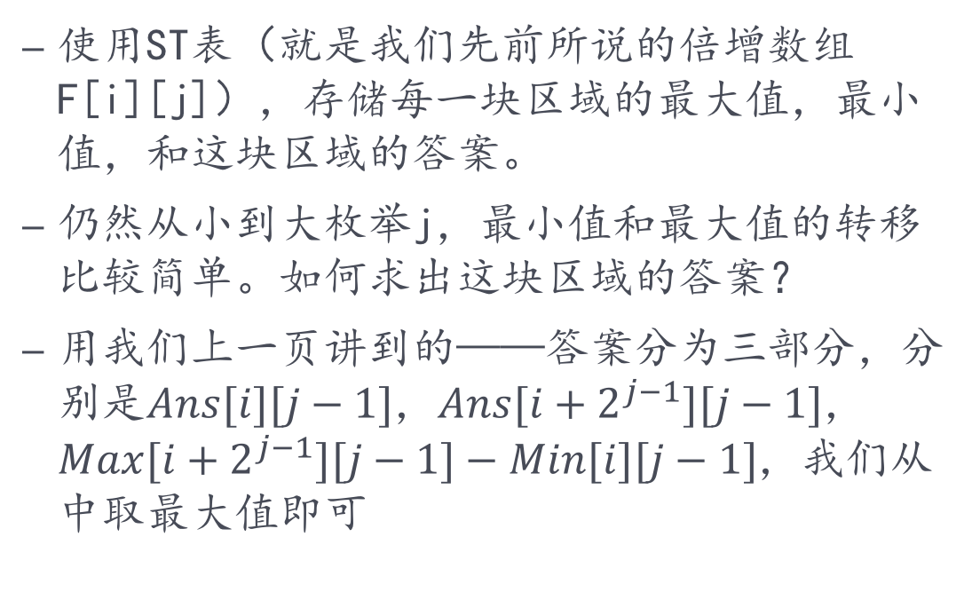
动态树
使用ST表（就是我们先前所说的倍增数组F[i][j]），存储每一块区域的最大值，最小值，和这块区域的答案。
仍然从小到大枚举j，最小值和最大值的转移比较简单。如何求出这块区域的答案？
用我们上一页讲到的——答案分为三部分，分别是$Ans[i][j−1]$，$Ans[i+2^{j−1}][j−1]$，$Max[i+2^{j−1}][j−1]−Min[i][j−1]$，我们从中取最大值即可
Notes:
5min

Slide 53
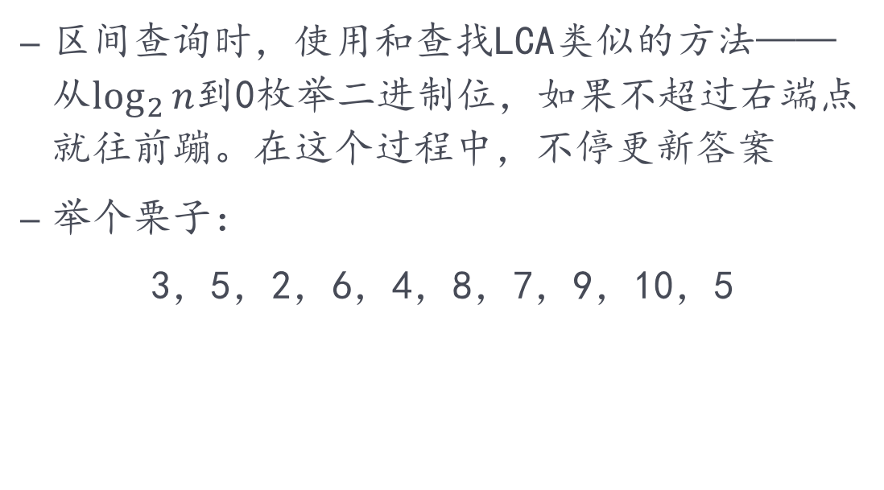
动态树
区间查询时，使用和查找LCA类似的方法——从$\log_{2}{n}$到0枚举二进制位，如果不超过右端点就往前蹦。在这个过程中，不停更新答案
举个栗子：
3，5，2，6，4，8，7，9，10，5

Slide 54
动态树
如果是一棵普通的树的情况呢？
分成从S到LCA，和T到LCA两个部分。
在求LCA的过程中，分别求两个部分的答案，最后合并起来
举个栗子
Notes:
5min

Slide 55
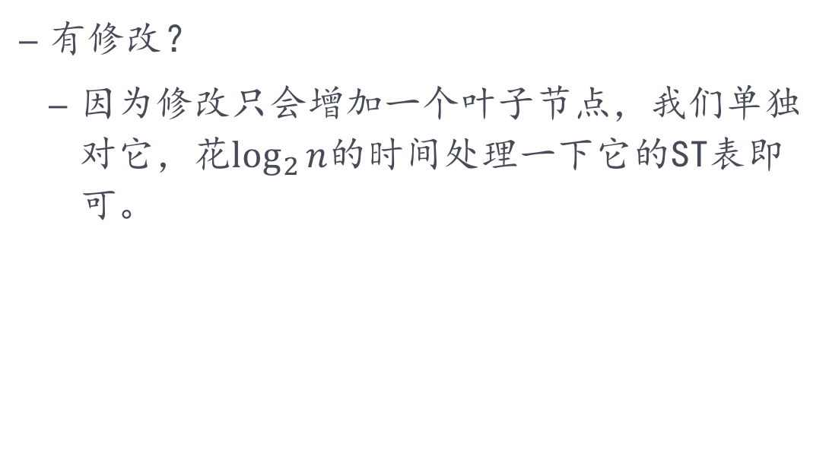
动态树
有修改？
因为修改只会增加一个叶子节点，我们单独对它，花$\log_{2}{n}$的时间处理一下它的ST表即可。
Notes:
2min

Slide 56
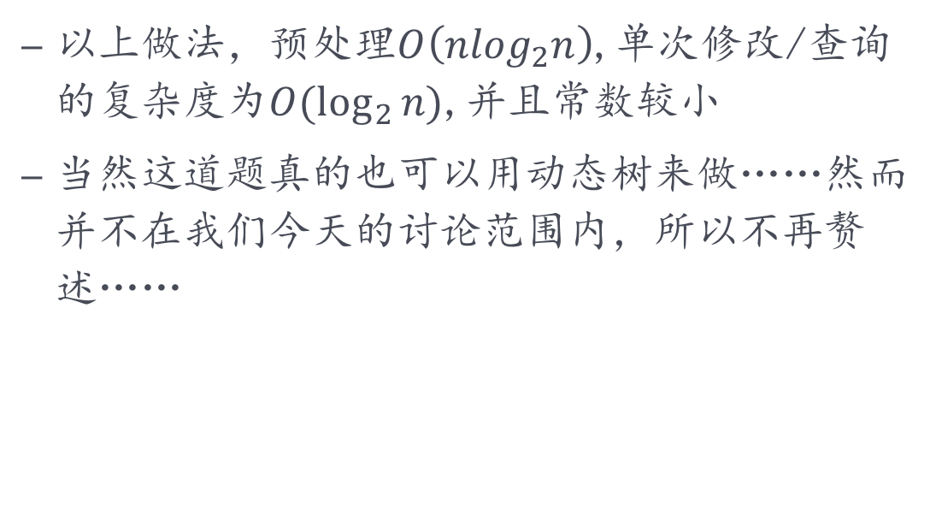
动态树
以上做法，预处理$O\left(nlog_{2}n\right)$,单次修改/查询的复杂度为$O(\log_{2}{n)}$,并且常数较小
当然这道题真的也可以用动态树来做……然而并不在我们今天的讨论范围内，所以不再赘述……

Slide 57
常数优化
加速ST表的一些小特技……
Notes:
10min

Slide 58
后缀数组
倍增在字符串处理中的应用

Slide 59
后缀数组
在字符串处理当中，后缀数组是非常有力的工具。接下来我将介绍后缀数组的基本概念、构造方法，以及配合后缀数组的最长公共前缀数组的构造方法，最后结合一些例子谈谈后缀数组的应用。

Slide 60
基本定义
子串 字符串 S 的子串 S[i..j] ， i ≤ j ，表示 S 串中从 i 到 j 这一段。
后缀 后缀是指从某个位置 i 开始到整个串末尾结束的一个特殊子串。字符串 S 的从第 i 个字符开始的后缀表示为 Suffix(i) ，也就是Suffix(i)=S[i..len(S)] 。

Slide 61
基本定义
大小比较 也叫字典序比较。对于两个字符串u、v，令i 从1 开始顺次比较u[i]和v[i]，如果u[i]=v[i]则令 i 加1，否则若u[i]<v[i]则认为u<v，u[i]>v[i]则认为u>v（也就是v<u），比较结束。如果i>len(u)或者i>len(v)仍比较不出结果，那么若len(u)<len(v) 则认为u<v ，若len(u)=len(v) 则认为u=v ，若len(u)>len(v)则u>v。
从字符串的大小比较的定义来看，S 的两个开头位置不同的后缀u 和v 进行比较的结果不可能是相等，因为u=v 的必要条件len(u)=len(v)在这里不可能满足。

Slide 62
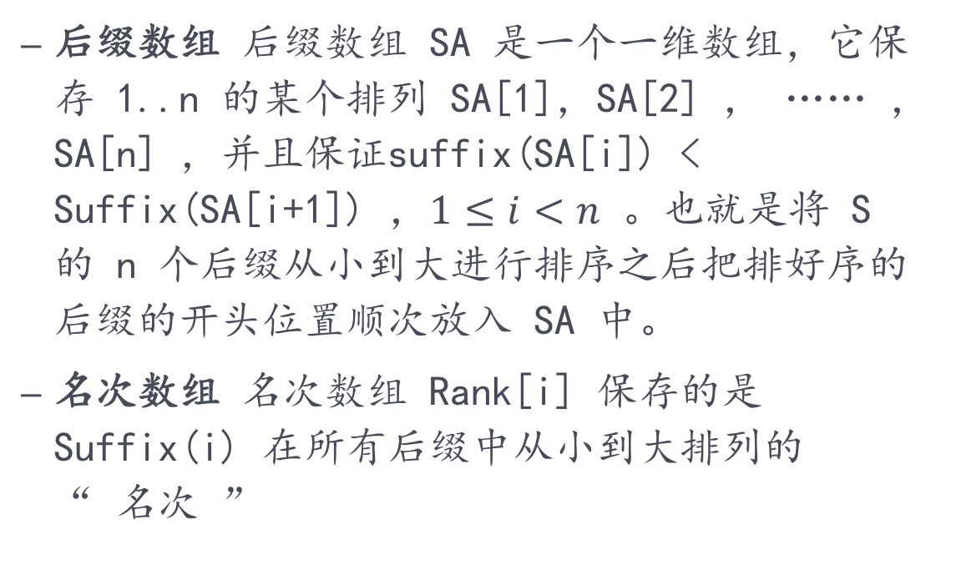
基本定义
后缀数组 后缀数组 SA 是一个一维数组，它保存 1..n 的某个排列 SA[1]，SA[2] ， …… ， SA[n] ，并且保证suffix(SA[i]) < Suffix(SA[i+1]) ，$1≤i<n$ 。也就是将 S 的 n 个后缀从小到大进行排序之后把排好序的后缀的开头位置顺次放入 SA 中。
名次数组 名次数组 Rank[i] 保存的是 Suffix(i) 在所有后缀中从小到大排列的 “ 名次 ”

Slide 63
基本定义
后缀数组SA与名次数组Rank的对应关系
后缀数组（SA）是“排第几的是谁？”，名次数组（RANK）是“你排第几？”。

Slide 64
举例
0 | 1 | 2 | 3 | 4 | 5 | 6
a | b | c | c | b | a | b
原串
数组
 | SA数组 | Rank数组
0 | 5 ab | 1
1 | 0 abccbab | 4
2 | 6 b | 6
3 | 4 bab | 5
4 | 1 bccbab | 3
5 | 3 cbab | 0
6 | 2 ccbab | 2

Slide 65
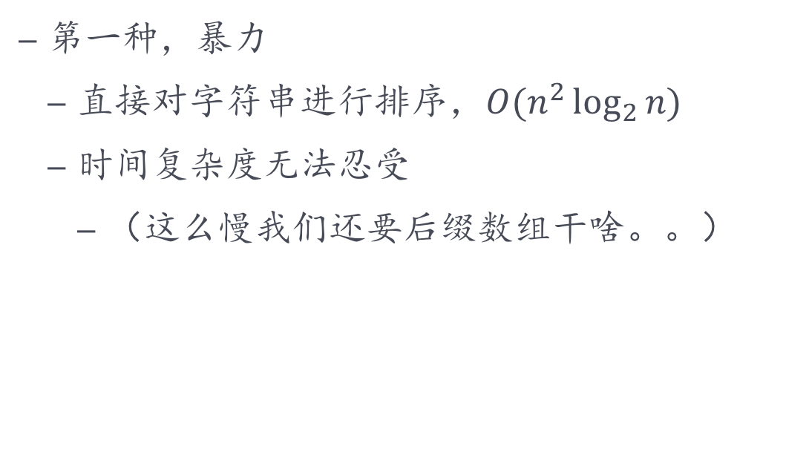
构造算法
第一种，暴力
直接对字符串进行排序，$O(n^{2}\log_{2}{n)}$
时间复杂度无法忍受
（这么慢我们还要后缀数组干啥。。）

Slide 66
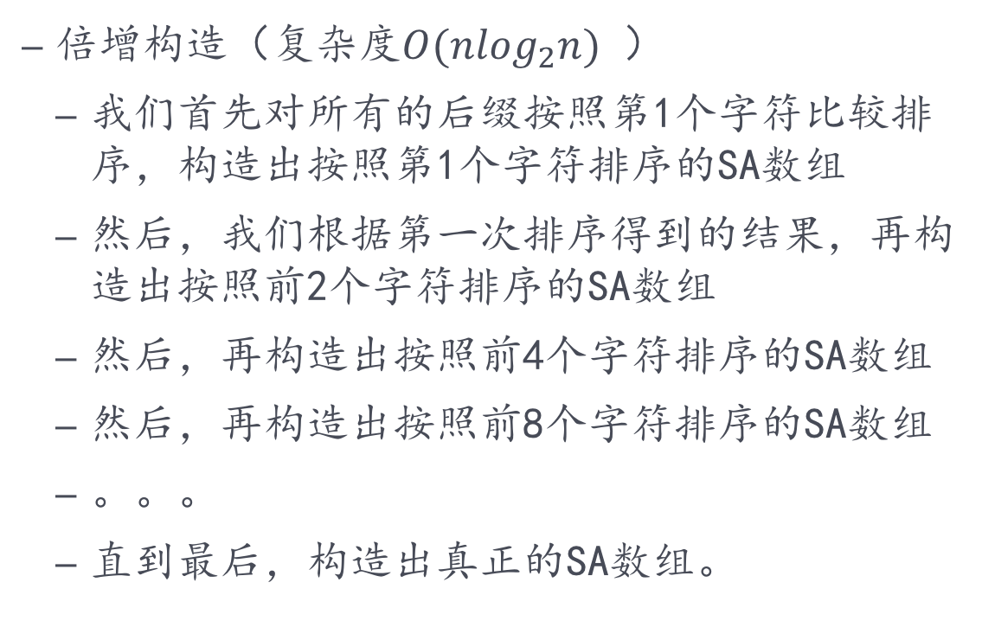
构造算法
倍增构造（复杂度$O(nlog_{2}n)$ ）
我们首先对所有的后缀按照第1个字符比较排序，构造出按照第1个字符排序的SA数组
然后，我们根据第一次排序得到的结果，再构造出按照前2个字符排序的SA数组
然后，再构造出按照前4个字符排序的SA数组
然后，再构造出按照前8个字符排序的SA数组
。。。
直到最后，构造出真正的SA数组。

Slide 67
构造算法
按照前1个字母排序
 | SA数组 | 关键字数组
0 | Abccbab | 0
1 | Ab | 0
2 | Bccbab | 1
3 | Bab | 1
4 | B | 1
5 | Ccbab | 2
6 | Cbab | 2

Slide 68
构造算法
按照前2个字母排序
 | SA数组 | 关键字数组
0 | ABccbab | 0
1 | AB | 0
2 | B | 1
3 | BAb | 2
4 | BCcbab | 3
5 | CBab | 4
6 | CCbab | 5

Slide 69
构造算法
按照前4个字母排序
 | SA数组 | 关键字数组
0 | AB | 0
1 | ABCCbab | 1
2 | B | 2
3 | BAB | 3
4 | BCCBab | 4
5 | CBAB | 5
6 | CCBAb | 6

Slide 70
构造算法
对于每次按照前k个字母计算SA数组，大致流程：
先将所有后缀按照第二关键字排序
然后通过计数排序的方法按照第一关键字排序，第一关键字相同时自动按照第二关键字排序
得到新的SA数组，计算新的关键字

Slide 71
构造算法
还是来看模板吧

Slide 72
应用
模式串匹配
计算LCP

Slide 73
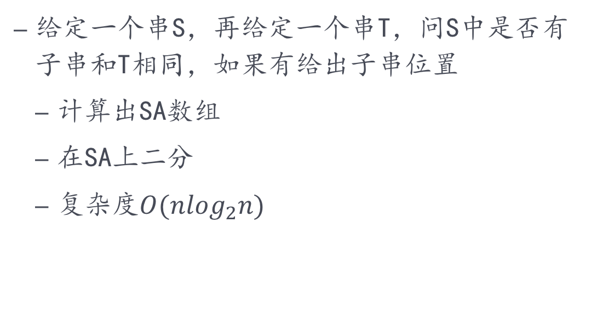
模式串匹配
给定一个串S，再给定一个串T，问S中是否有子串和T相同，如果有给出子串位置
计算出SA数组
在SA上二分
复杂度$O(nlog_{2}n)$

Slide 74
计算LCP
计算两个后缀之间的最长公共前缀（Longest Common Prefix）
要计算两个后缀之间的LCP，我们需要求出一个Height数组
Height[i]表示Suffix(SA[i])和Suffix(SA[i-1])的LCP

Slide 75
计算LCP
如何计算Height？
我们不按照SA数组的顺序，而是按照后缀在字符串中的顺序
这样有一个好处：如果我们知道了Height[Rank[i-1]]，那么Height[Rank[i]]一定大于等于Height[Rank[i-1]]-1

Slide 76
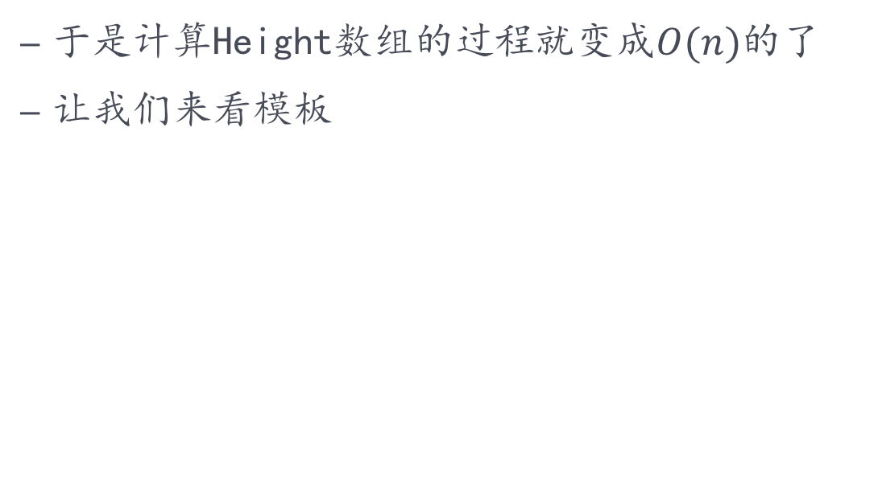
计算LCP
于是计算Height数组的过程就变成$O(n)$的了
让我们来看模板

Slide 77
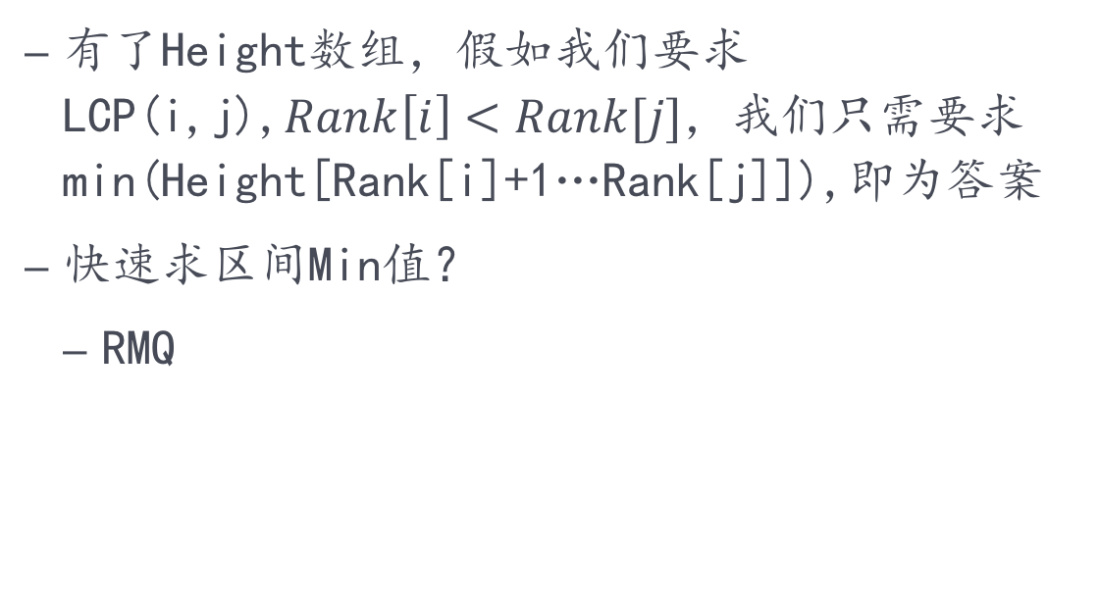
计算LCP
有了Height数组，假如我们要求LCP(i,j),$Rank\left[i\right]<Rank[j]$，我们只需要求min(Height[Rank[i]+1…Rank[j]]),即为答案
快速求区间Min值？
RMQ

Slide 78
举例
0 | 1 | 2 | 3 | 4 | 5 | 6
c | c | b | a | c | b | a
原串
数组
 | SA数组 | Height数组
0 | a | 0
1 | acba | 1
2 | ba | 0
3 | bacba | 2
4 | cba | 0
5 | cbacba | 3
6 | ccbacba | 1

Slide 79
POJ2406
计算一个字符串S的最小循环节

Slide 80
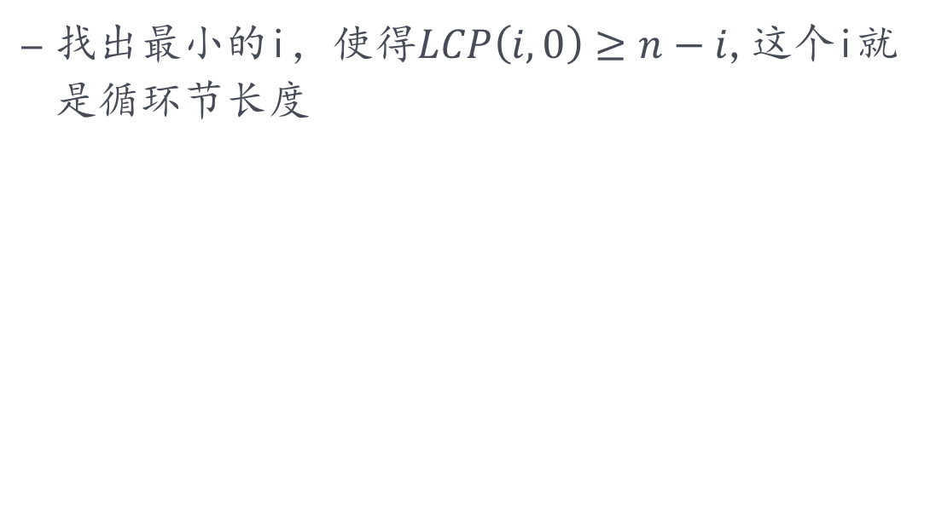
POJ2406
找出最小的i，使得$LCP\left(i,0\right)≥n−i$,这个i就是循环节长度

Slide 81
POJ2774
给定两个字符串，找出它们的最长公共子串

Slide 82
POJ2774
将两个字符串衔接起来，中间加一个字符$
找出最大的且对应的两个后缀分别在两个不同的串中的Height值
这就是你要找的答案！

Slide 83
后缀数组推荐题目
BZOJ3238 AHOI2013 差异
BZOJ4199 NOI2015 品酒大会

Slide 84
参考文献
《浅析倍增思想在信息学竞赛中的应用》朱晨光
后缀数组——百度百科

Slide 85
课件和模板地址
http://pan.baidu.com/s/1gdgxrwv

Slide 86
Thanks For Listening

